Slide 1




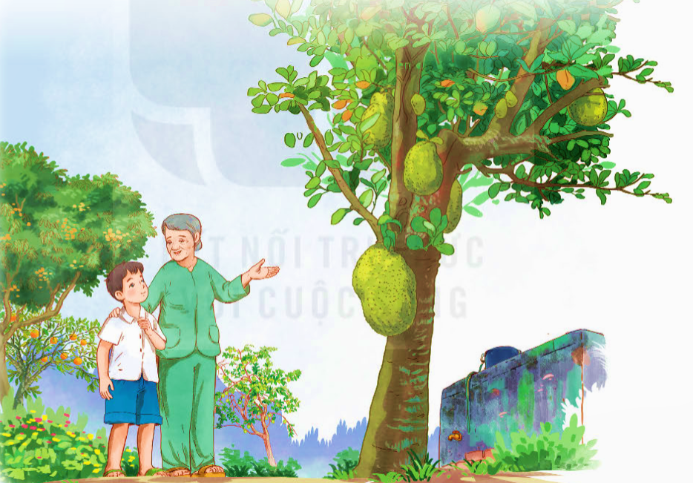

Slide 2



Slide 3


Tưởng tượng em được đến thăm một vườn cây ăn quả lâu năm. Chia sẻ với bạn cảm xúc, suy nghĩ của em về vườn cây ấy.

Slide 4


Slide 5
Tôi sinh ở thành phố. Bà nội tôi sống dưới quê. Lần đầu về quê, tôi được bà dẫn ra thăm vườn. Đến cạnh cái bề nước, bà chỉ vào cây mít
– Ông mất từ ngày nó chưa ra quả.
Tới giữa vườn, bà trỏ cây nhãn:
– Lúc ông đi, nó mới cao bằng cháu.
Ra bờ ao, đến bên cây sung cành lá xoà xuống gần mặt nước, bà kể:
– Cây này ông trồng, rồi ông uốn nó xuống để cho cá ăn sung.
Vườn của ông, theo lời chỉ dẫn của bà, có nhiều thứ cây. Chuối um tùm sau nhà. Trước sân là năm cây cau cao vút. Dưới gốc cây cau thứ nhất, đứng ở thềm nhìn ra là bể nước. Giữa quãng cách của những cây cau là hoa dành dành và hoa mẫu đơn. Bà kể thêm:
– Tất cả đều do ông trồng từ trước. Lụi cây nào, bà bảo các chú trồng lại cây ấy, đúng như khi ông còn sống.
Mảnh vườn nhỏ, lúc tôi đã đủ trí khôn để nhớ, có cả cam, mận, chanh, bưởi nữa. Riêng cây xoan, cây khế thì mọc tít ở ngoài ngõ, gần cổng. Trong vườn còn có lá lốt, lá mơ, ngải cứu, khoai sọ,...
Vào vườn, tôi nhớ đến ông và tự hình dung ra ông đã trồng cây, cặm cụi vun xới ra sao. Dù chỉ hoàn toàn là tưởng tượng nhưng bóng hình ông không thể phai nhạt khi vườn cây còn mãi xanh tươi.
Tết đến, hoa mận nở trắng. Sang xuân lại có hoa bưởi, hoa chanh, hoa nhãn. Mẫu đơn thì đơm bông cả bốn mùa. Đêm giao thừa nào bà tôi cũng làm một mâm cơm cúng đặt lên bể nước để mời ông về vui với con cháu và để cho cây vườn đỡ nhớ.
(Theo Phong Thu)

Slide 6

Đoạn 1
Từ đầu đến để cho cá ăn sung.
Đoạn 2
Tiếp theo đến như khi ông còn sống.
Đoạn 3
Tiếp theo đến khoai sọ.
Đoạn 4
Tiếp theo đến còn mãi xanh tươi.
Đoạn 5
Còn lại.

Slide 7
Tôi sinh ở thành phố. Bà nội tôi sống dưới quê. Lần đầu về quê, tôi được bà dẫn ra thăm vườn. Đến cạnh cái bề nước, bà chỉ vào cây mít
– Ông mất từ ngày nó chưa ra quả.
Tới giữa vườn, bà trỏ cây nhãn:
– Lúc ông đi, nó mới cao bằng cháu.
Ra bờ ao, đến bên cây sung cành lá xoà xuống gần mặt nước, bà kể:
– Cây này ông trồng, rồi ông uốn nó xuống để cho cá ăn sung.
Vườn của ông, theo lời chỉ dẫn của bà, có nhiều thứ cây. Chuối um tùm sau nhà. Trước sân là năm cây cau cao vút. Dưới gốc cây cau thứ nhất, đứng ở thềm nhìn ra là bể nước. Giữa quãng cách của những cây cau là hoa dành dành và hoa mẫu đơn. Bà kể thêm:
– Tất cả đều do ông trồng từ trước. Lụi cây nào, bà bảo các chú trồng lại cây ấy, đúng như khi ông còn sống.
Mảnh vườn nhỏ, lúc tôi đã đủ trí khôn để nhớ, có cả cam, mận, chanh, bưởi nữa. Riêng cây xoan, cây khế thì mọc tít ở ngoài ngõ, gần cổng. Trong vườn còn có lá lốt, lá mơ, ngải cứu, khoai sọ,...
Vào vườn, tôi nhớ đến ông và tự hình dung ra ông đã trồng cây, cặm cụi vun xới ra sao. Dù chỉ hoàn toàn là tưởng tượng nhưng bóng hình ông không thể phai nhạt khi vườn cây còn mãi xanh tươi.
Tết đến, hoa mận nở trắng. Sang xuân lại có hoa bưởi, hoa chanh, hoa nhãn. Mẫu đơn thì đơm bông cả bốn mùa. Đêm giao thừa nào bà tôi cũng làm một mâm cơm cúng đặt lên bể nước để mời ông về vui với con cháu và để cho cây vườn đỡ nhớ.
(Theo Phong Thu)

Slide 8

um tùm
dành dành
vun xới
cao vút
cặm cụi

Slide 9

Dù chỉ hoàn toàn là tưởng tượng nhưng bóng hình ông không thể phai nhạt khi vườn cây còn mãi xanh tươi.

Slide 10

Lụi:
(cây) dừng phát triển,
héo úa dần rồi chết.

Slide 11
Hình dung:
làm hiện lên trong trí óc một cách khá rõ nét những gì không có ở trước mắt.

Slide 12

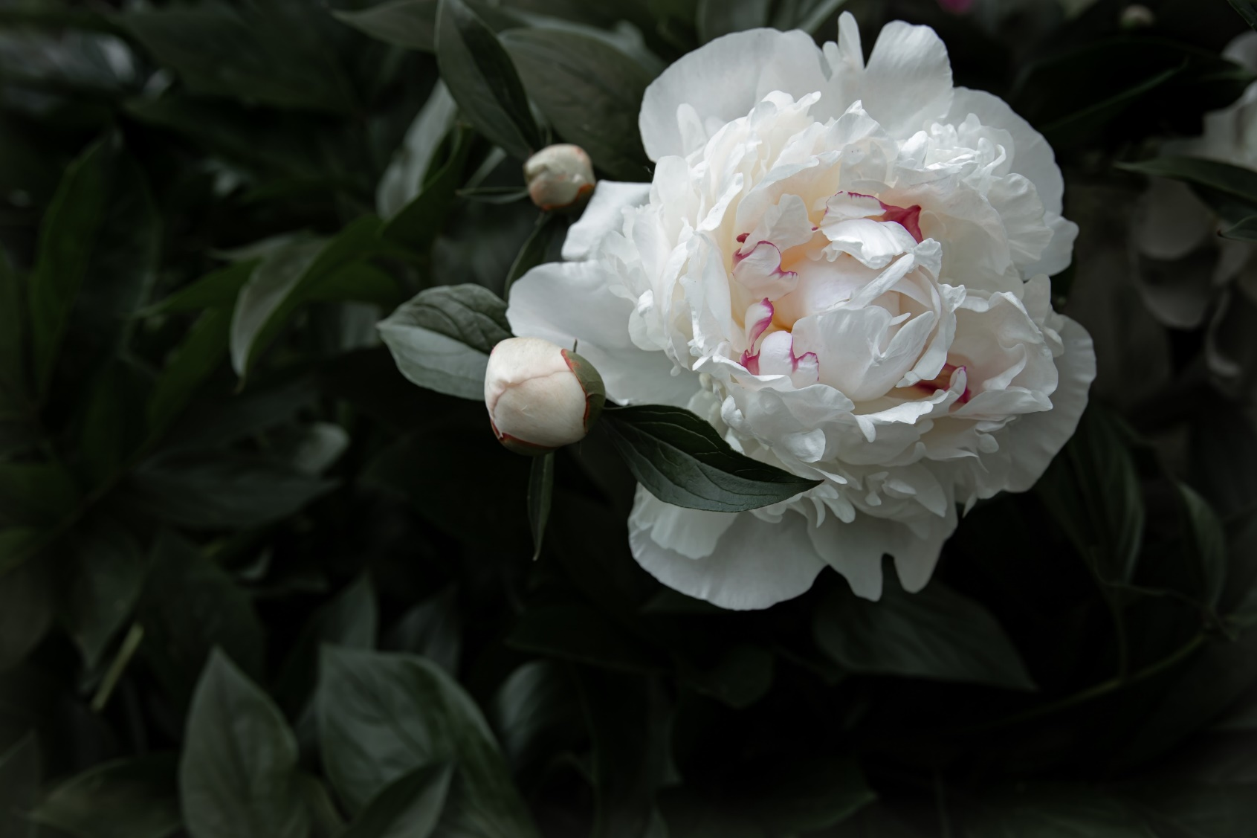
Mẫu đơn:
Cây nhỏ, lá xẻ lông chim, hoa to nở vào dịp Tết, vỏ và rễ cây dùng làm thuốc.

Slide 13
Dành dành:
cây nhỏ, hoa trắng và thơm, quả chín có màu vàng da cam, dùng để nhuộm thực phẩm hoặc làm thuốc.

Slide 14
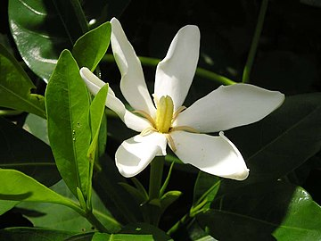
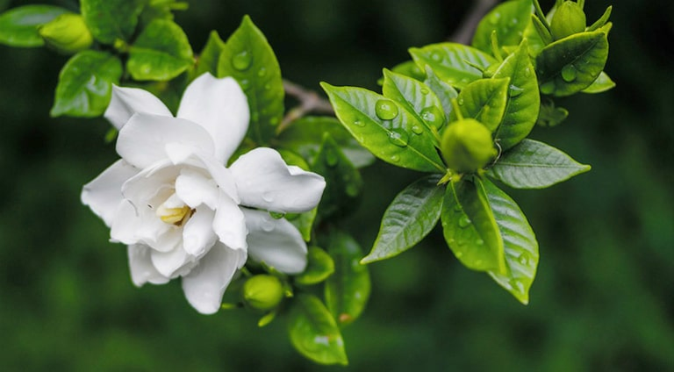
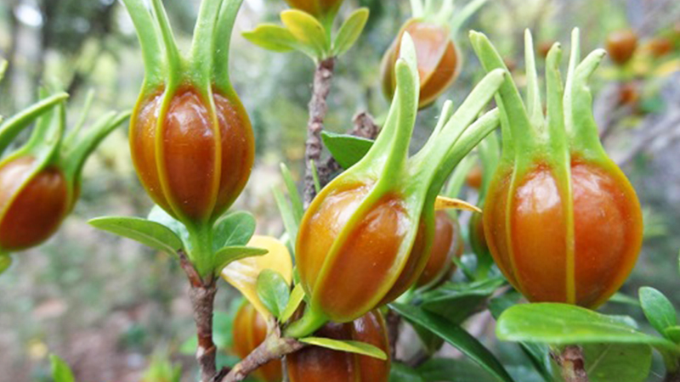
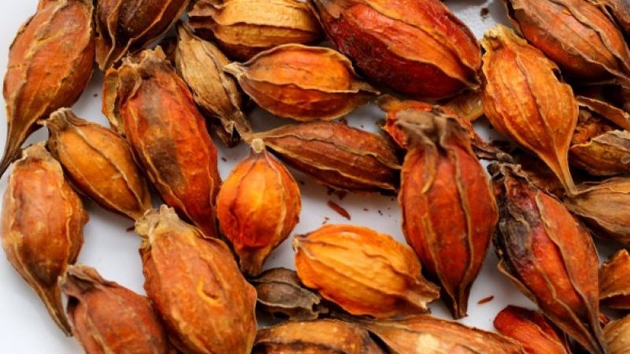

Slide 15



Slide 16
Lần đầu về quê, bạn nhỏ được bà nội giới thiệu cho biết về những cây nào trong vườn?
Câu 1:
Lần đầu về quê, bạn nhỏ được bà nội giới thiệu cho biết về những cây mít, cây nhãn,
cây sung, cây chuối, câu cau.

Slide 17
Theo em, qua lời giới thiệu của bà, bạn nhỏ hiểu được điều gì về vườn cây?
Câu 2:
Qua lời giới thiệu của bà, bạn nhỏ hiểu được điều vườn cây là do một tay ông trồng và cặm cụi vun xới. Mỗi loài cây đều chứa đựng hình bóng của ông.

Slide 18
Vì sao hình bóng ông không bao giờ phai nhạt trong lòng người thân?
Câu 3:
Hình bóng ông không bao giờ phai nhạt trong lòng người thân vì vườn cây ông trồng và vun xới vẫn còn. Chỉ cần cây nào lụi, bà đều bảo các chú trồng lại cây ấy, đúng như khi ông còn sống.

Slide 19

Đóng vai bạn nhỏ, nói 1 – 2 câu nhận xét về vườn cây của ông.
Câu 4:

Slide 20


Slide 21
Nếu là bạn nhỏ trong câu chuyện, em sẽ làm gì để gìn giữ vườn cây của ông được nguyên vẹn đúng như khi ông còn sống?
Câu 5:
Em sẽ thường xuyên chăm bón, tưới nước và tỉa cành để thay ông chăm sóc, giữ gìn vườn cây của ông được nguyên vẹn. Nếu có cây nào lụi, em sẽ trồng lại cây ấy như khi ông còn sống.

Slide 22


Câu chuyện kể về khu vườn của ông, qua đó thể hiện sự trân trọng, lòng biết ơn của con cháu đối với ông, người đã làm nên khu vườn đó.

Slide 23


Slide 24
Tôi sinh ở thành phố. Bà nội tôi sống dưới quê. Lần đầu về quê, tôi được bà dẫn ra thăm vườn. Đến cạnh cái bề nước, bà chỉ vào cây mít
– Ông mất từ ngày nó chưa ra quả.
Tới giữa vườn, bà trỏ cây nhãn:
– Lúc ông đi, nó mới cao bằng cháu.
Ra bờ ao, đến bên cây sung cành lá xoà xuống gần mặt nước, bà kể:
– Cây này ông trồng, rồi ông uốn nó xuống để cho cá ăn sung.
Vườn của ông, theo lời chỉ dẫn của bà, có nhiều thứ cây. Chuối um tùm sau nhà. Trước sân là năm cây cau cao vút. Dưới gốc cây cau thứ nhất, đứng ở thềm nhìn ra là bể nước. Giữa quãng cách của những cây cau là hoa dành dành và hoa mẫu đơn. Bà kể thêm:
– Tất cả đều do ông trồng từ trước. Lụi cây nào, bà bảo các chú trồng lại cây ấy, đúng như khi ông còn sống.
Mảnh vườn nhỏ, lúc tôi đã đủ trí khôn để nhớ, có cả cam, mận, chanh, bưởi nữa. Riêng cây xoan, cây khế thì mọc tít ở ngoài ngõ, gần cổng. Trong vườn còn có lá lốt, lá mơ, ngải cứu, khoai sọ,...
Vào vườn, tôi nhớ đến ông và tự hình dung ra ông đã trồng cây, cặm cụi vun xới ra sao. Dù chỉ hoàn toàn là tưởng tượng nhưng bóng hình ông không thể phai nhạt khi vườn cây còn mãi xanh tươi.
Tết đến, hoa mận nở trắng. Sang xuân lại có hoa bưởi, hoa chanh, hoa nhãn. Mẫu đơn thì đơm bông cả bốn mùa. Đêm giao thừa nào bà tôi cũng làm một mâm cơm cúng đặt lên bể nước đề mời ông về vui với con cháu và để cho cây vườn đỡ nhớ.
(Theo Phong Thu)

Slide 25


Chia sẻ bài học với người thân.
Chuẩn bị
bài học mới.

Slide 26





